Slide 1
Я – гражданин
России

Slide 2
Гражданин - это человек определенной страны, который соблюдает законы, имеет права и обязанности, тот кто любит свою страну и делает все для ее блага.

Slide 5
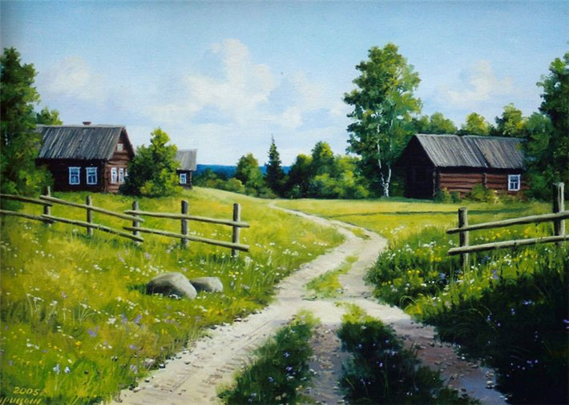

Slide 6
«Патриотизм - это не значит только одна любовь к своей Родине. Это гораздо больше… Это – сознание своей неотъемлемости от Родины и неотъемлемое переживание вместе с ней ее счастливых и ее несчастных дней».
(Алексей Николаевич Толстой, русский писатель )

Slide 7
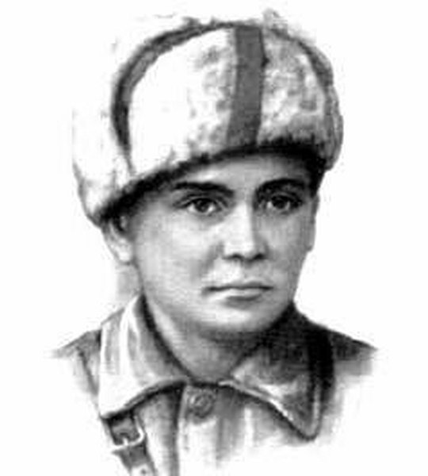
11 февраля 1930 — 17 февраля 1944
17 июня 1926 — 24 января 1943

Slide 8
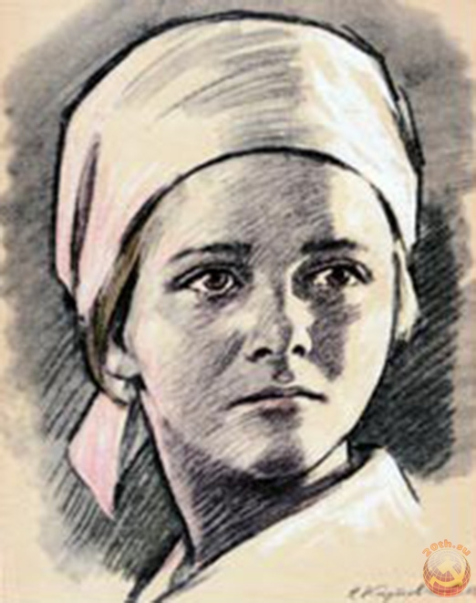
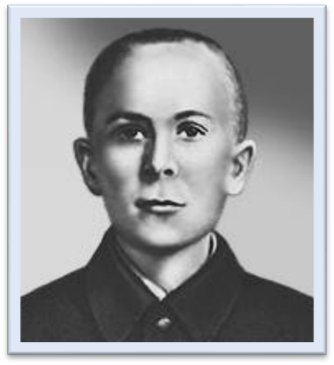
20 февраля 1926 —
10 января 1944
29 октября 1929 —
11 мая 1944

Slide 9
Вечная память

Slide 10
Я- гражданин России
!

